Slide 1
TOP Moteur Optimus v1.0
V1.0
Date : 25/04/2019 Horaire : 16h-17h Lieu : Skype

Slide 2
Table of contents
Introduction
Bilan logistique
Journal d’intégration
Stratégie d’essais
Conclusion

Slide 3
Table of contents
Introduction
Bilan logistique
Journal d’intégration
Stratégie d’essais
Conclusion

Slide 4
Introduction
Point sur l’avancement
Retard de 1 mois sur jalons du TOP Projet
Indicateurs
Structure tubulaire terminée (25 Janvier)
Premières chapes soudées (31 Janvier)
Fin de la soudure (8 Mars)
Châssis équipé peint livré sur palette (15 Mars)
Ensemble des pièces La Mache Productique terminées (Vendredi 22 Mars)
Intégration terminée (9 Avril)

Slide 5
Jalons Projet
Début de l’intégration : Samedi 16 Mars 2019
TOP Moteur : Vendredi 03 Avril 2019 ➔ Vendredi 26 Avril 2019
Roll Out : Mercredi 10 Avril 2019
Début des essais : Jeudi 11 Avril 2019 ➔ Samedi 27 Avril 2019
Départ en stage : 2 Mai 2019
Essais tous les week end
Compétition FSN : 7 au 11 Juillet 2019
Compétition FS ATA : 24 au 28 Juillet 2019

Slide 6
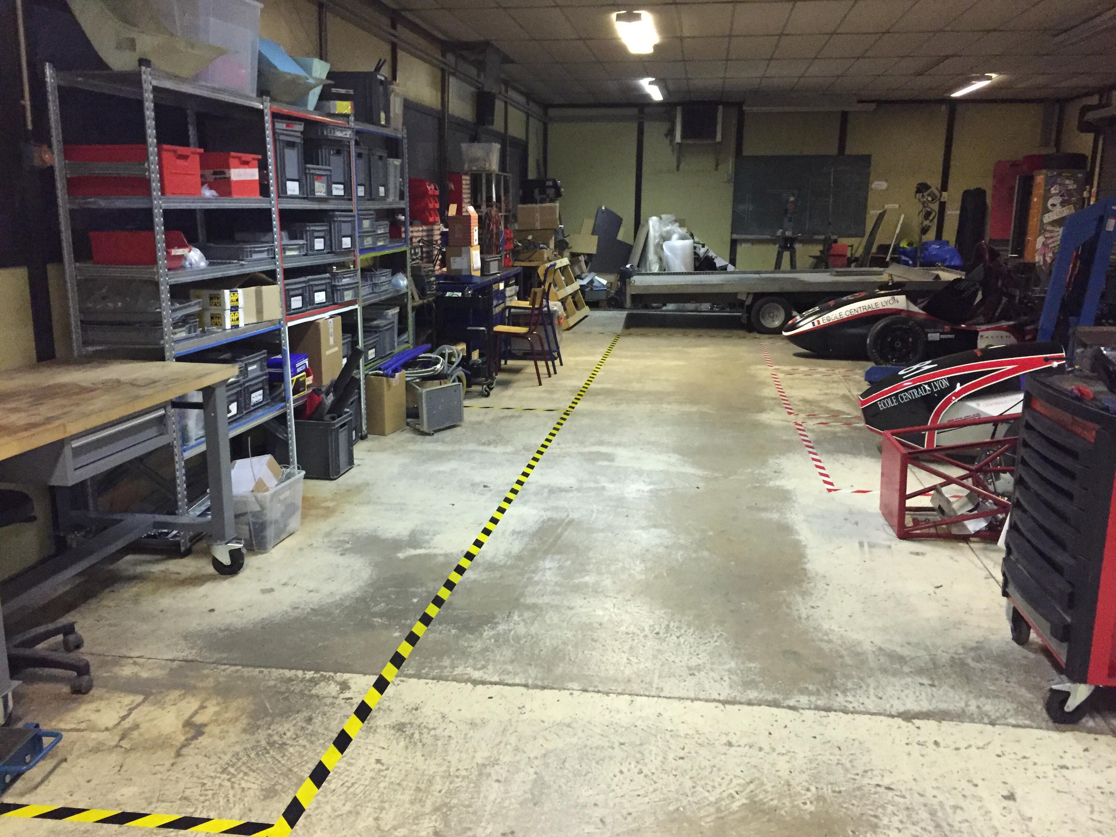
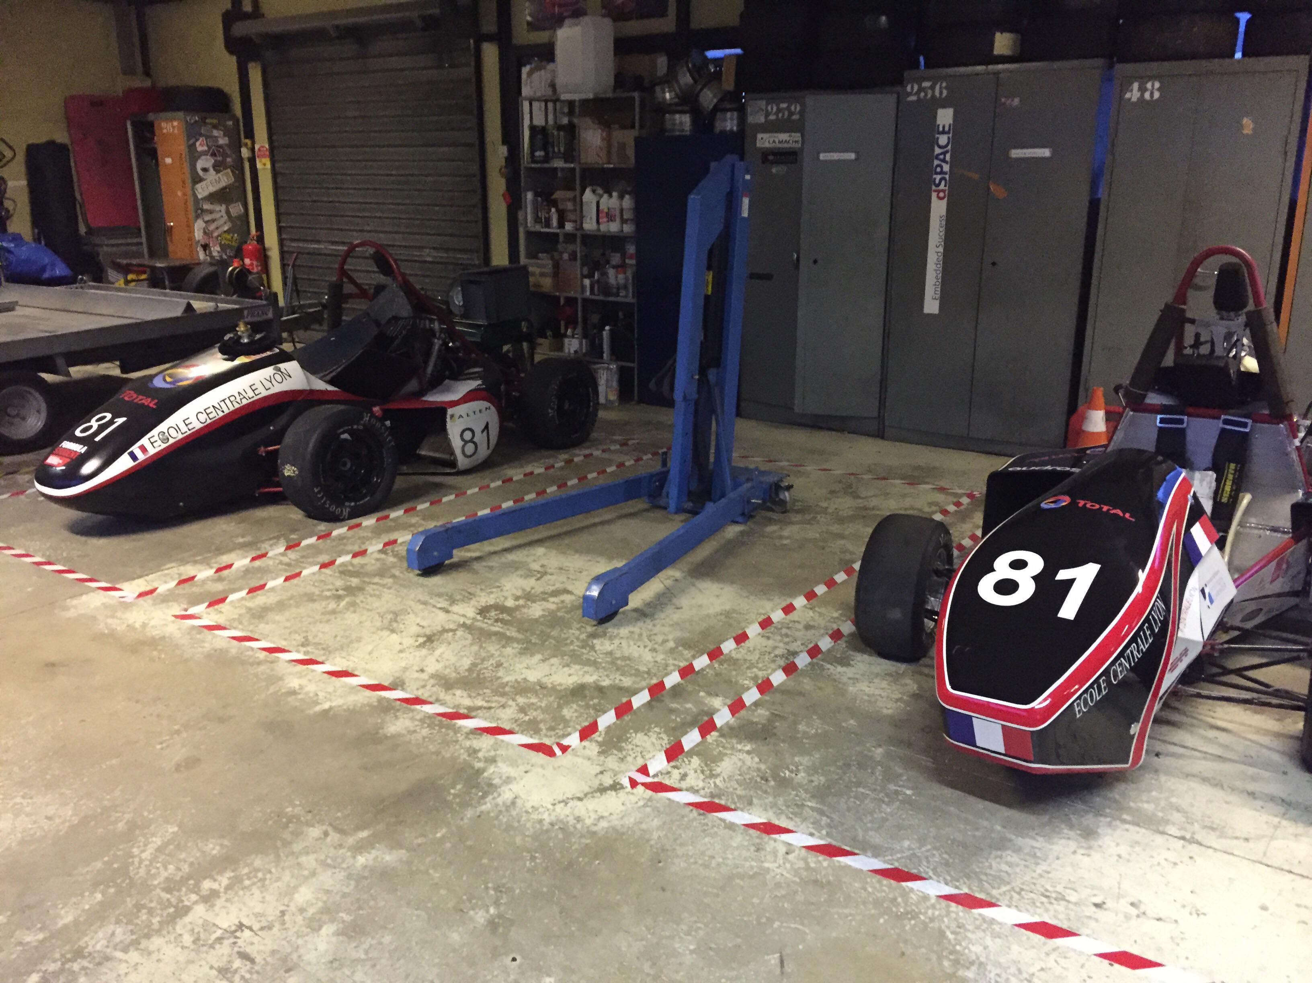

Slide 7
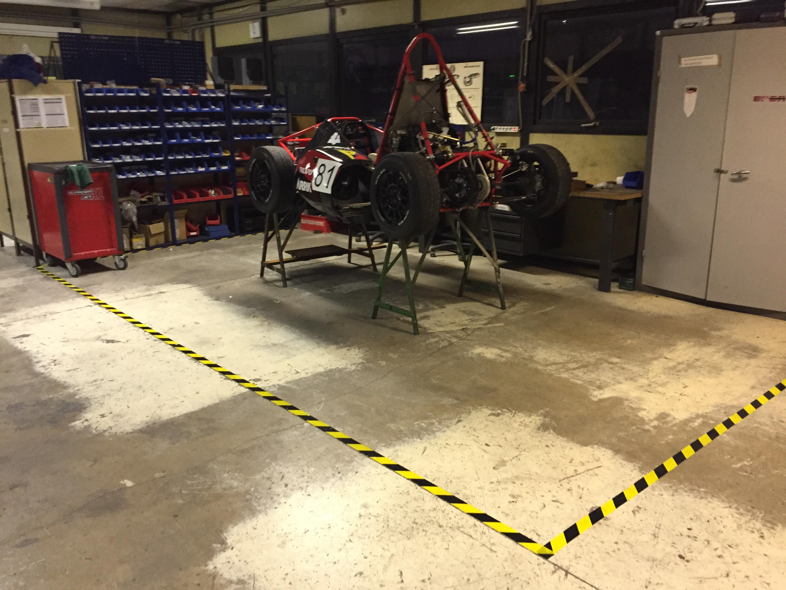
Balisage des secteurs
Début inventaire complet du stock de pièces sur la plateforme Isypro de Bron
Rangement général
Préparation réorganisation de l’espace de travail
Vérification des normes de sécurité

Slide 8
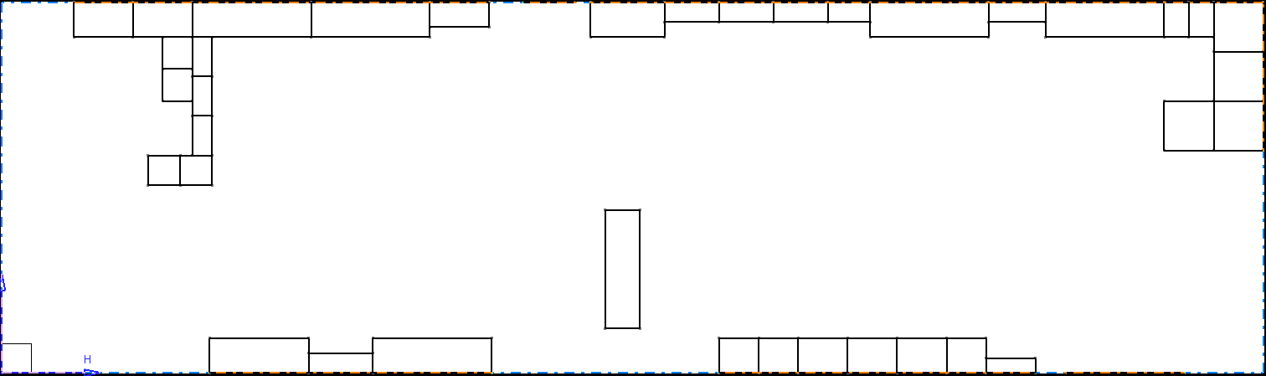
Plateforme de ISYPRO (Lycée Emile Bejuit - Bron)
1,1 m
2,4 m
2,4 m
2 m
Sector 3
Sector 2
3 m
Sector 5
7,5 m
Sector 7
Sector 1
Sector 5
Sector 4
Sector 5
1,6 m
3 m
0,8 m
1 m
0,6 m
2,4 m
1,6 m
Machines
25,5 m
Sector 1
Sector 2
Sector 3
Sector 4
Sector 5
Sector 6
Sector 7
Raw materials & trailer & machining
Electrical Departement
Etagère Kit Montage & Inventaire Pièces
Etagère Kit Montage & Inventaire Pièces
Version : v3.0

Slide 9
Table of contents
Introduction
Bilan logistique
PVs de vérification
Stratégie d’intégration
Conclusion

Slide 10
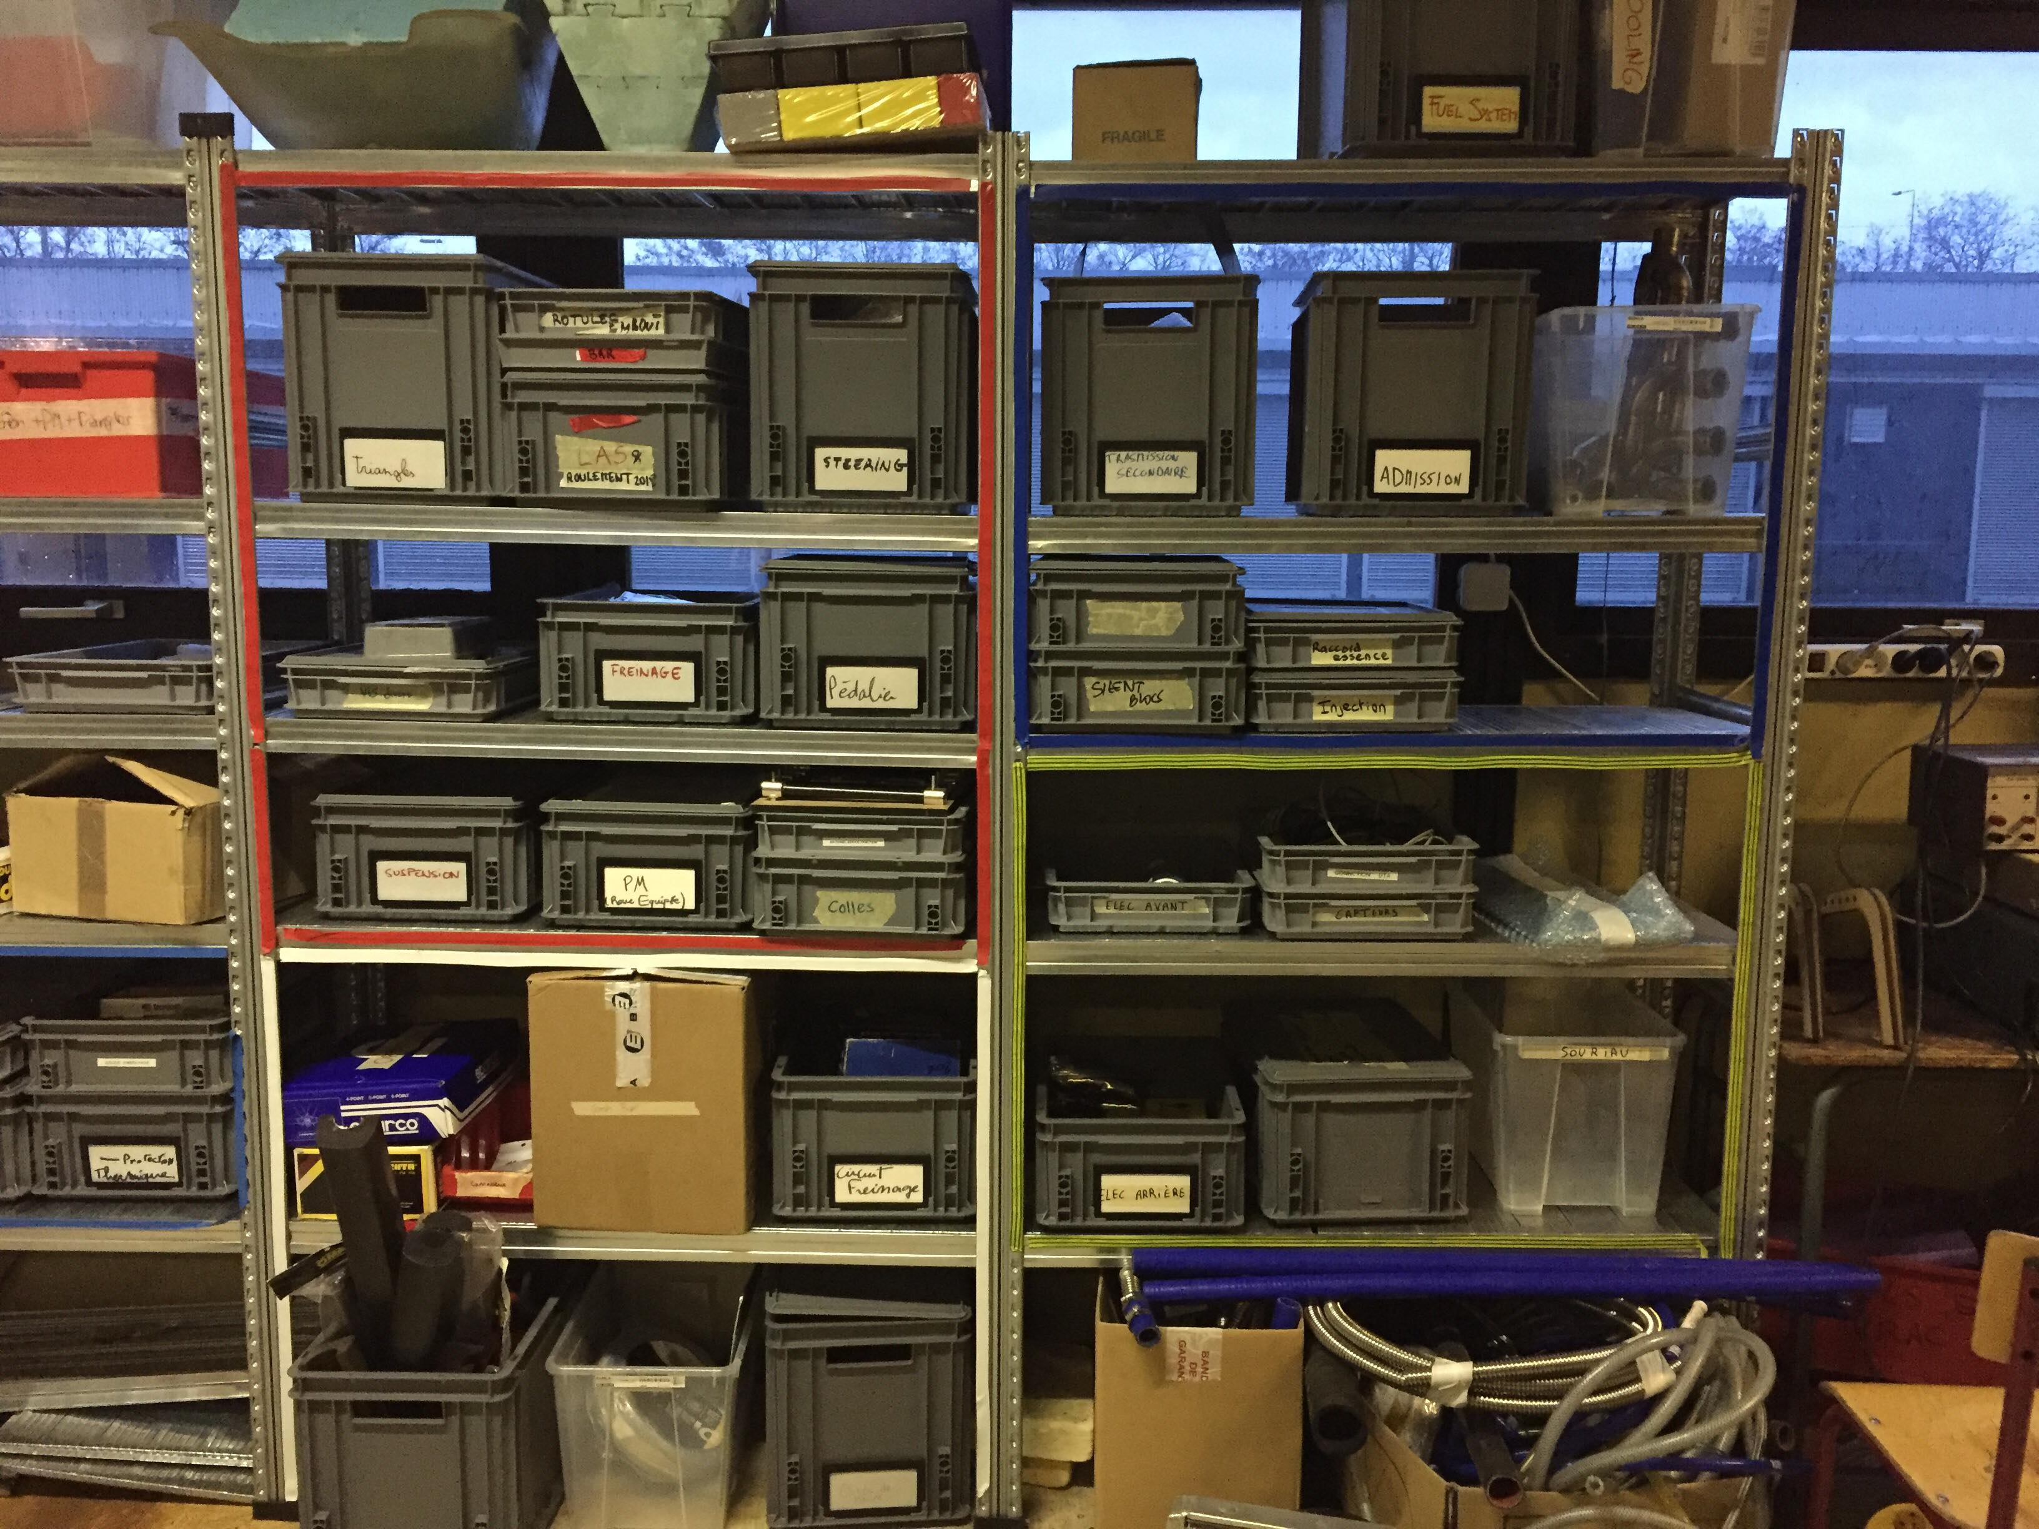
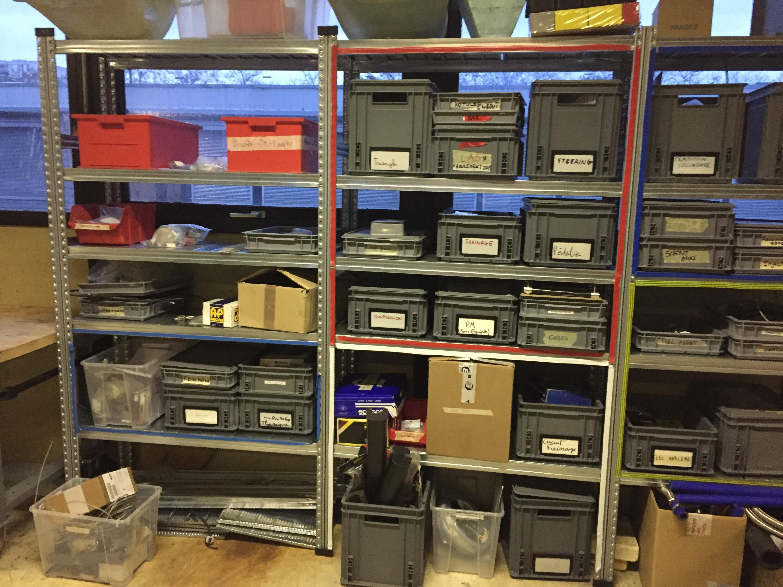
Bilan logistique
Ajout d’une étagère supplémentaire et zones colorées par département

Slide 11
Bilan logistique
Pièces à refaire :
Chainshield
En attente de la chaine finale

Slide 12
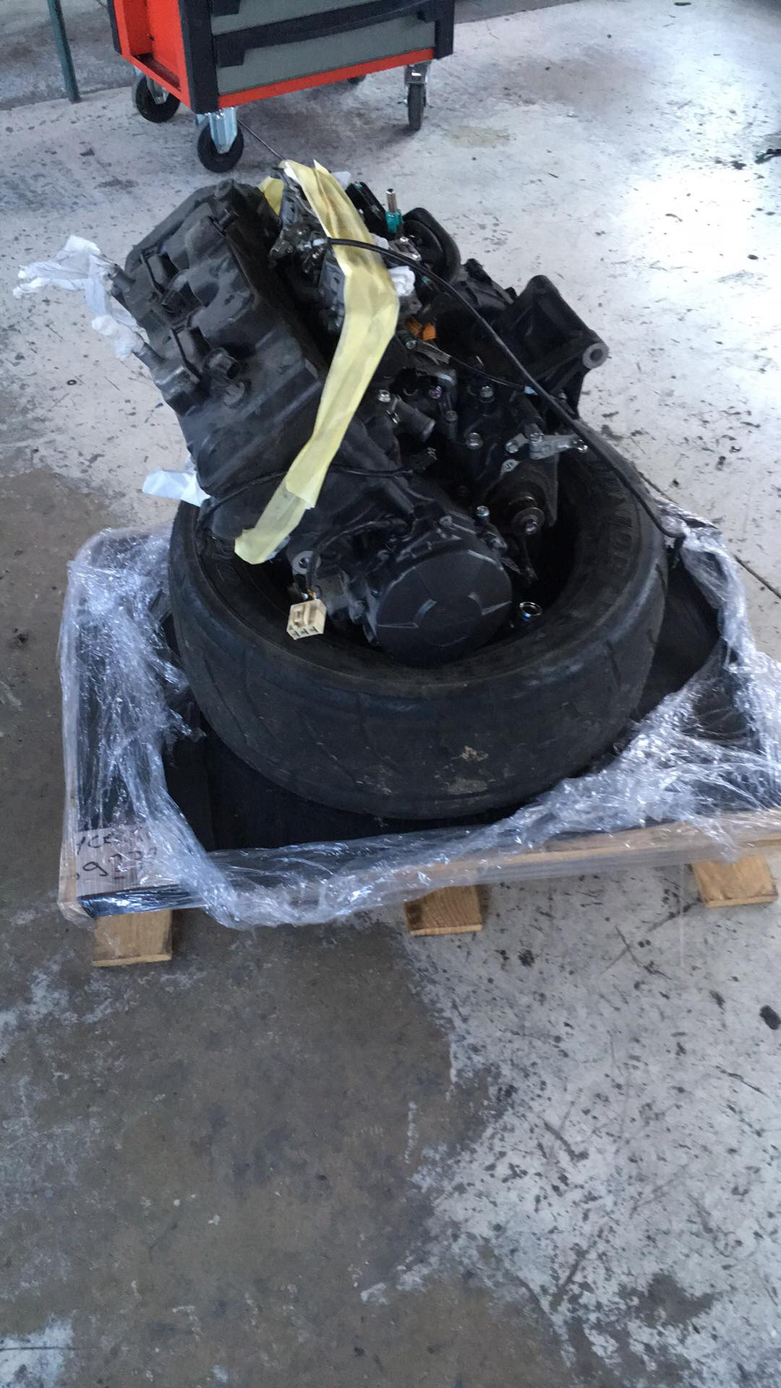
Motorisation instrumentée
Refroidissement
Moteur
Admission
Echappement
Fuel système
Transmission secondaire

Slide 13
Liaison au sol
Direction
Triangles
Freinage
Pédalier
Roue équipée
Suspensions
Barre anti roulis

Slide 14
Châssis équipé carrossé
Châssis équipé
Carrosserie
Equipements

Slide 15
SEISM
Cartes avant & arrière
Acquisition de données

Slide 16
Table of contents
Introduction
Bilan logistique
Journal d’intégration (sur EPSABox – PDF)
Stratégie d’intégration
Conclusion

Slide 17

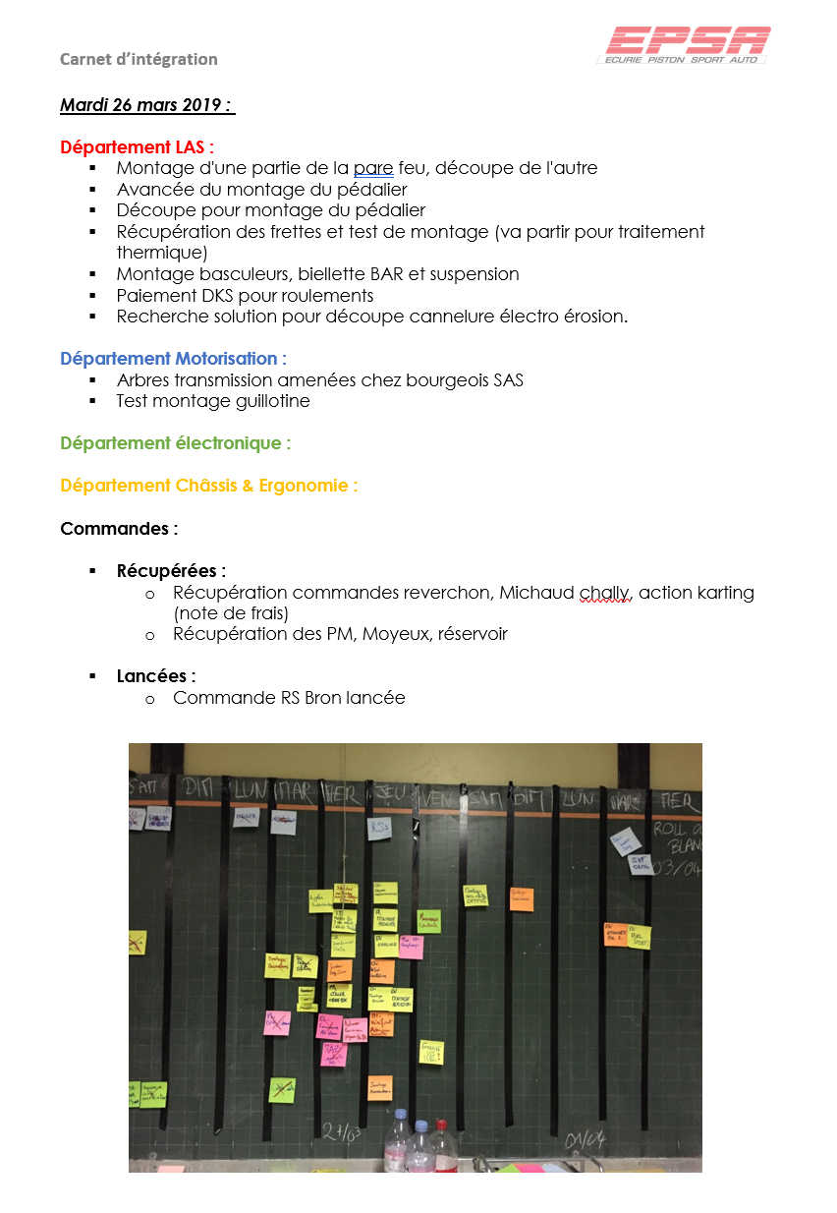

Slide 18
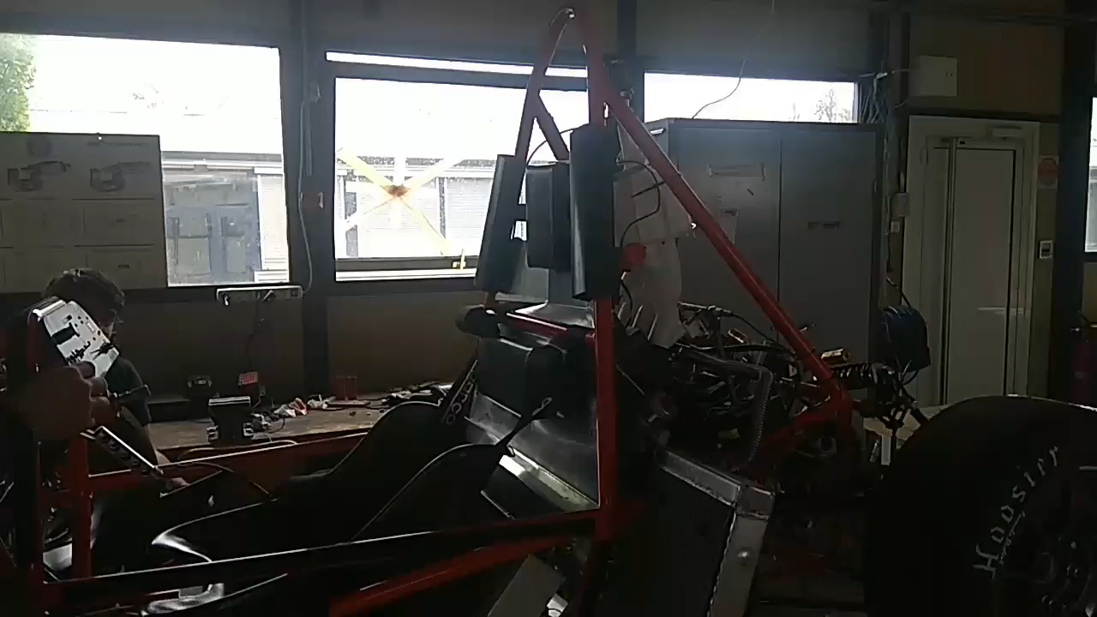
Démarrage moteur

Slide 19
Table of contents
Introduction
Bilan logistique
PVs de vérification
Stratégie d’essais
Conclusion

Slide 20
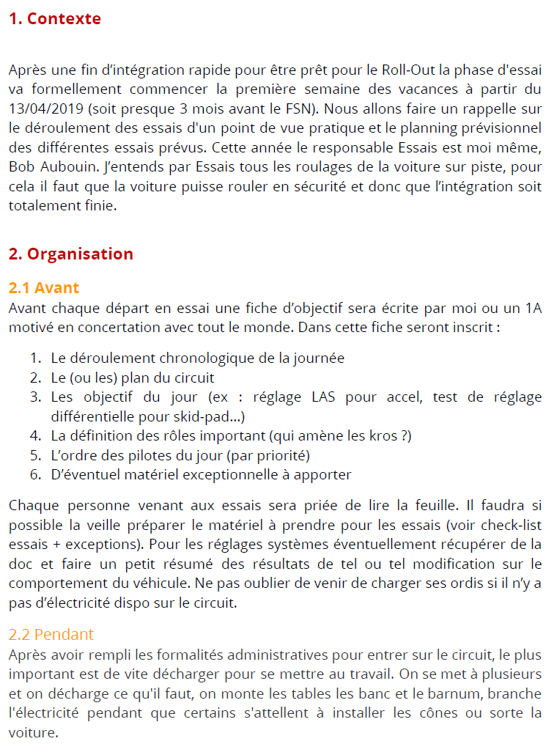

Programme essais réalisé

Slide 21
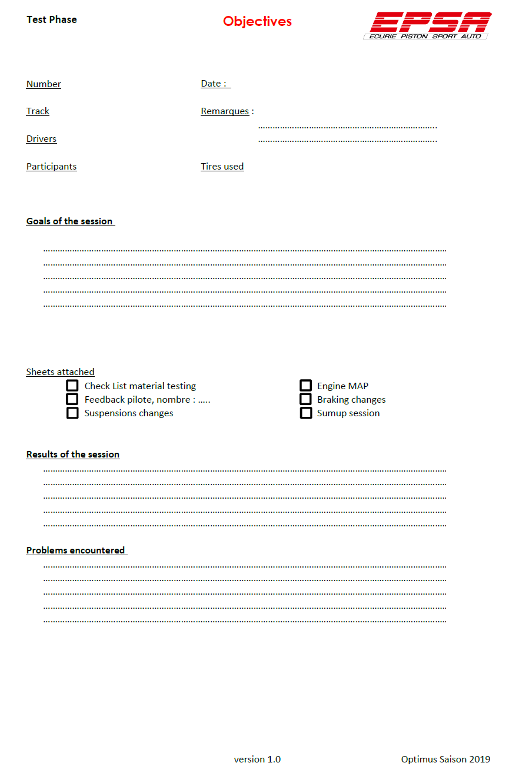
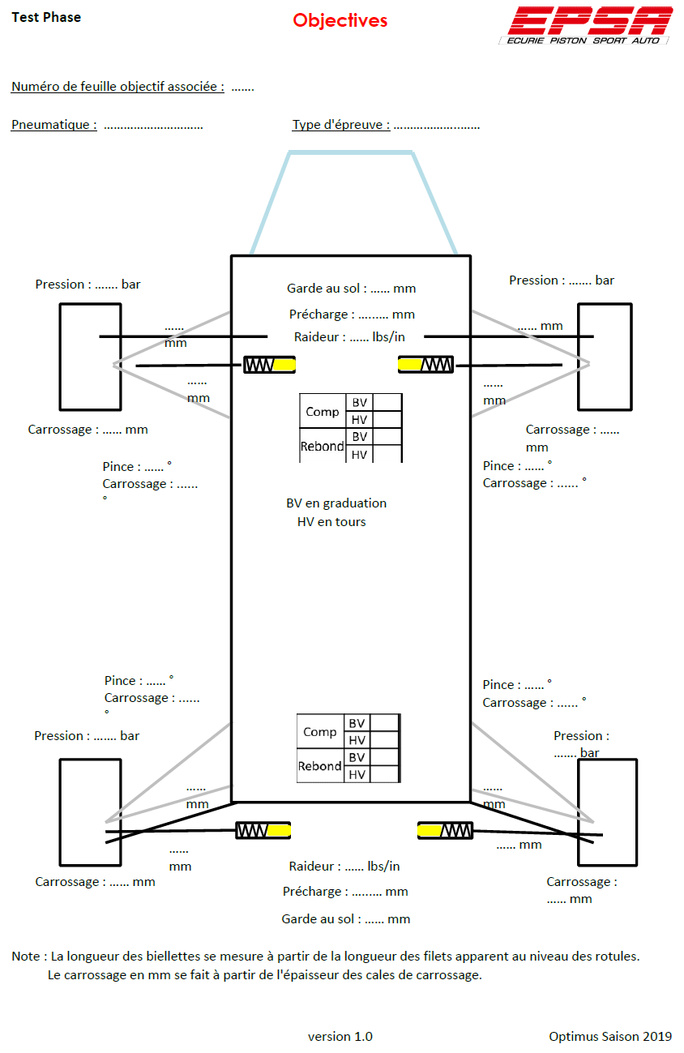
Fiche Excel et papier

Slide 22
Responsables
Responsable Essais : BAT
Responsable logistique : NGO
Responsable qualité véhicule : PCT
Assistant directeur performance : MKI
Pilote d’essai : XXX, Camarade Lycée ABR

Slide 23
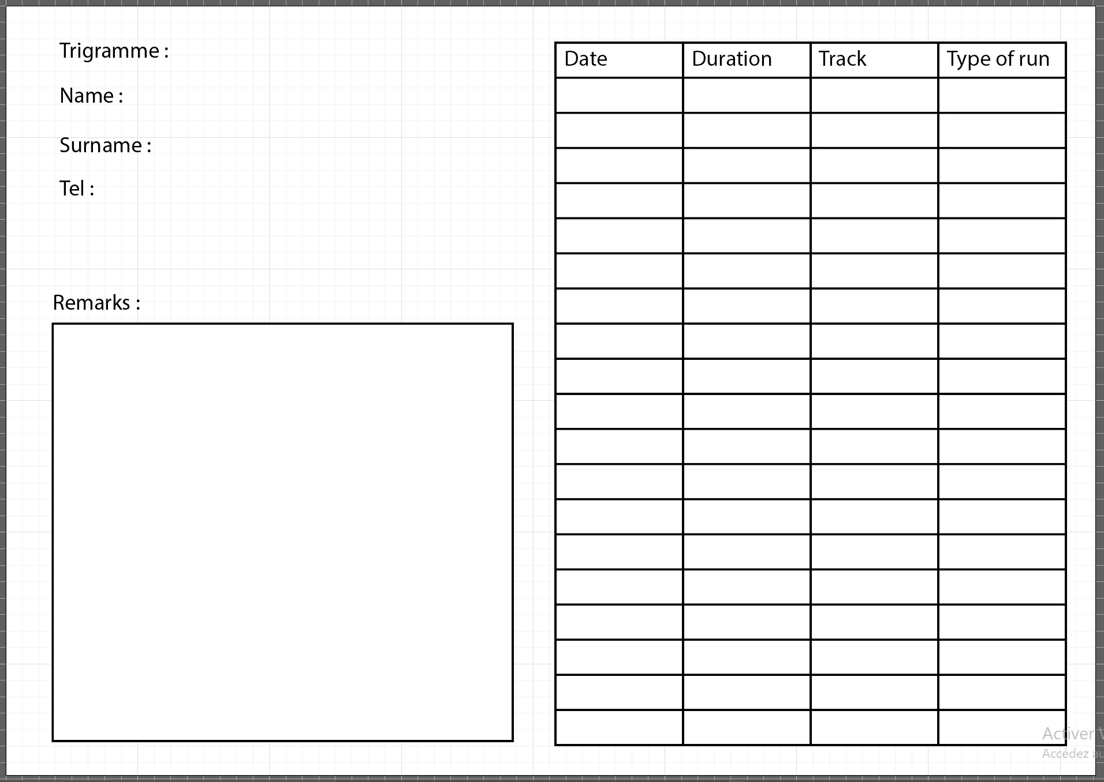
Passport pilote

Slide 24

FS Blanc

Slide 25
Planning d’intégration prévisionnel
TOP Moteur : Vendredi 26 Avril 2019
Début des essais : Samedi 27 Avril 2019
1er Week-end : 27 & 28 Avril 2019, déverminage
TOP Qualif : XXX 2019
1er Semaine : Endurance pour tester la robustesse du véhicule
2e Semaine : Détermination des premières configurations pour chaque épreuve
3e Semaine : …
4e Semaine : …
Fin des essais : 06 Juillet 2019
TOP Compét : XXX 2019 (Avec FDK)

Slide 26
Conclusion
Sous contrôle

Slide 27
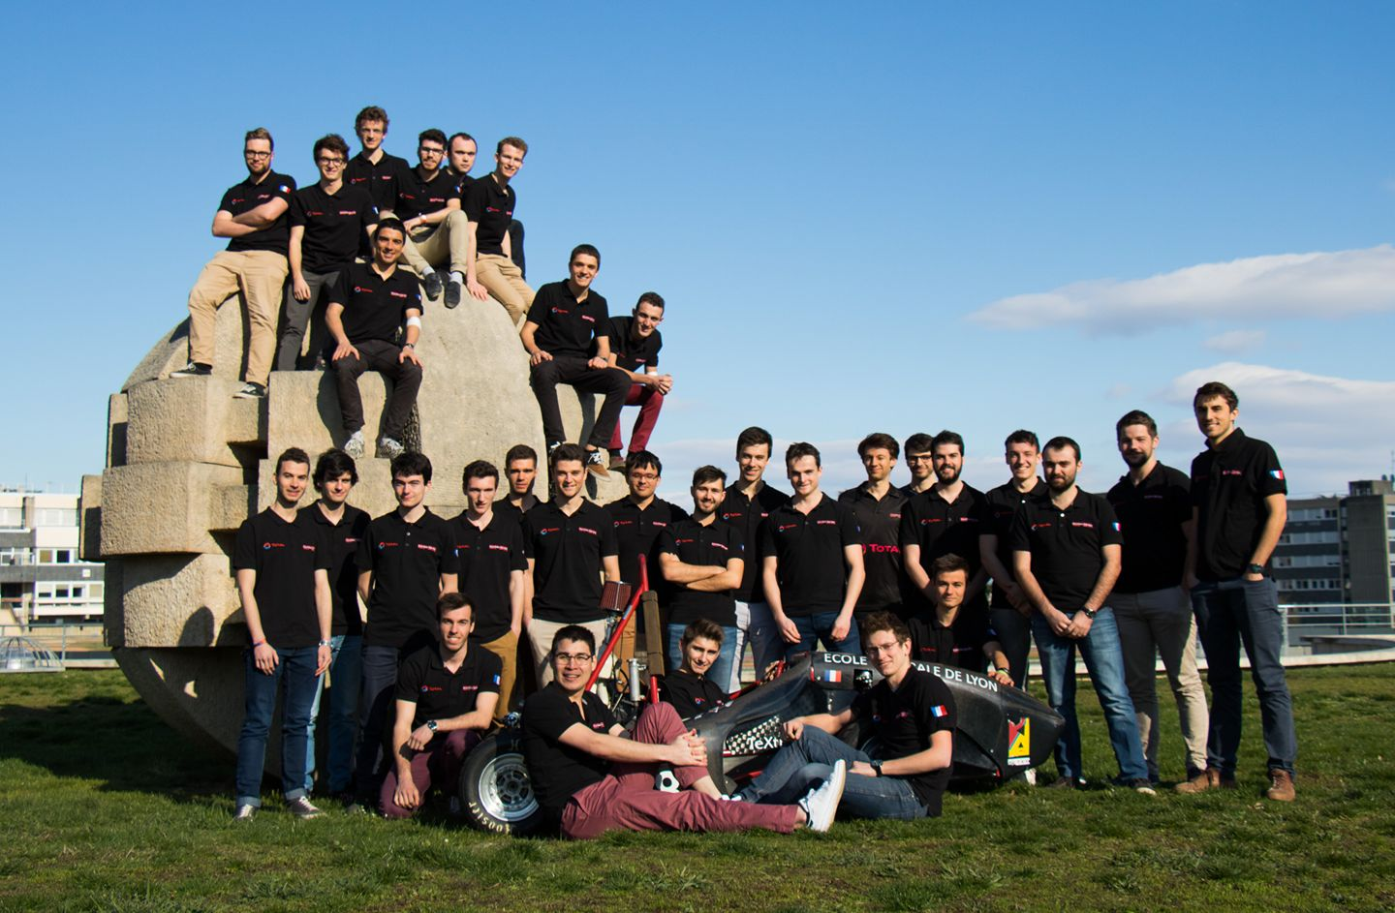
Merci d’être venu !

